Slide 1



Прохождение критической энергии
в протонном синхротроне У-70 в гармоническом ВЧ
Колокольчиков С.^{1,2}, Аксентьев А. ^{1,2,3}, Мельников. А, ^{1,3} Сеничев Ю. ^{1,2}, Сыресин Е.⁴, Ладыгин В.⁴, Иванов С.⁵, Калинин В.⁵, Пашков П. ⁵, Ермолаев А. ⁵
¹Институт ядерных исследований Российской академии наук, Москва
²Московский физико-технический институт, Долгопрудный
³Московский инженерно-физический институт, Москва
⁴Объединенный институт ядерных исследований, Москва
⁵Институт физики высоких энергий, Протвино
Москва, 25 декабрь 2023.
19/01/2024
1
Дубна, 2024

Slide 2
Введение
Проблема прохождения критической энергии в синхротроне NICA г. Дубна актуальна для экспериментов с протонами на энергии 13 ГэВ. Для экспериментов с тяжелыми ионами на энергии 4,5 ГэВ такой сложности не возникает, так как критическая энергия ~5,7 ГэВ. NICA оснащена различными ВЧ станциями: барьерной ВЧ-1 [1] и гармоническими ВЧ-2, ВЧ-3.
Данная работа посвящена исследованию прохождения критической энергии в гармоническом ВЧ. С этой целью в работе приведены экспериментальные данные сеанса на синхротроне У-70, где осуществляется прохождение критической энергии методом быстрого изменения критической энергии в гармоническом ВЧ. А также изучено прохождение без создания дополнительного скачка.
19/01/2024
2
Дубна, 2024

Slide 3
Прохождение без скачка
19/01/2024
3
Дубна, 2024

Slide 4
Прохождение без скачка
Уравнения продольного движения
Время адиабатичности и нелинейности
Возмущение пучка
Поперечное согласование
Продольное согласование
Моделирование
19/01/2024
4
Дубна, 2024

Slide 5
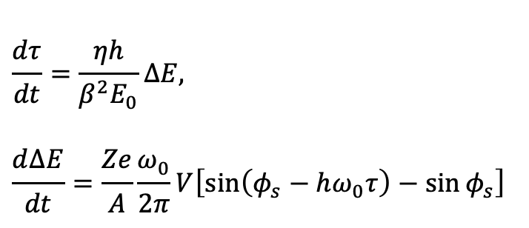

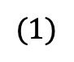
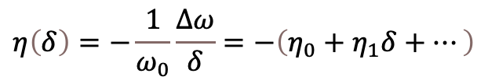
Уравнения продольного движения
$$\frac{dτ}{dt}=\frac{ηh}{β^{2}E_{0}}∆E,$$
$$\frac{d∆E}{dt}=\frac{Ze}{A}\frac{ω_{0}}{2π}V\left[\sin\left(φ_{s}−hω_{0}τ\right)−\sin{φ_{s}}\right]$$
$(1)$
$$η\left(δ\right)=−\frac{1}{ω_{0}}\frac{Δω}{δ}=−\left(η_{0}+η_{1}δ+⋯\right)$$
Коэффициент скольжения
(Slip-factor)
где $τ$ отклонение частицы от референсной, $βc$ – скорость, $ω_{0}={2π}/{T_{0}}$– угловая частота и соответствующее время обращения, $h$ – гармоническое число, $V$ – амплитуда ВЧ, $φ_{s}$ – фаза равновесной частицы.
19/01/2024
5
Дубна, 2024

Slide 6
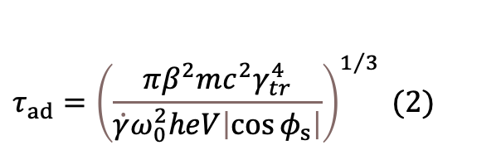
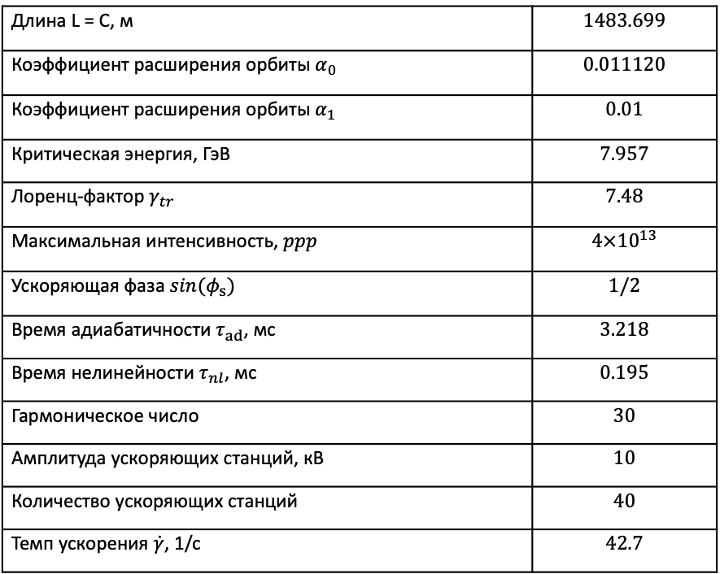
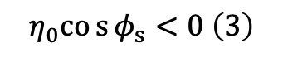
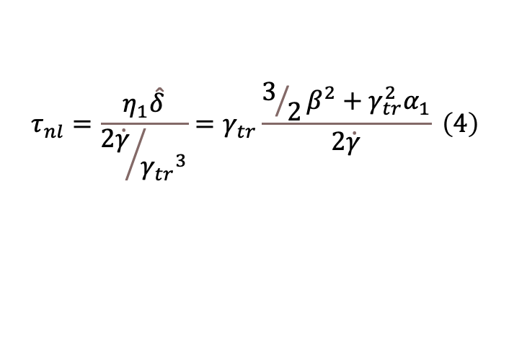
Время адиабатичности и нелинейности
Время адиабатичности
Длина L = C, м | $$1483.699$$
Коэффициент расширения орбиты $α_{0}$ | $$0.011120$$
Коэффициент расширения орбиты $α_{1}$ | $$0.01$$
Критическая энергия, ГэВ | $$7.957$$
Лоренц-фактор $γ_{tr}$ | $$7.48$$
Максимальная интенсивность, $ppp$ | $$4×{10}^{13}$$
Ускоряющая фаза ${sin(φ}_{s})$ | $$1/2$$
Время адиабатичности $τ_{ad}$, мс | $$3.218$$
Время нелинейности $τ_{nl}$, мс | $$0.195$$
Гармоническое число | $$30$$
Амплитуда ускоряющих станций, кВ | $$10$$
Количество ускоряющих станций | $$40$$
Темп ускорения $\dot{γ}$, 1/c | $$42.7$$
$$τ_{ad}={\left(\frac{πβ^{2}mc^{2}γ_{tr}^{4}}{\dot{γ}ω_{0}^{2}heV\left|\cos{φ_{s}}\right|}\right)}^{1/3} (2)$$
Условие стабильности
$$η_{0}cos{φ_{s}}<0 \left(3\right)$$
Время нелинейности
$$τ_{nl}=\frac{η_{1}\hat{δ}}{{2\dot{γ}}/{{γ_{tr}}^{3}}}=γ_{tr}\frac{3/2β^{2}+γ_{tr}^{2}α_{1}}{2\dot{γ}} \left(4\right)$$
19/01/2024
6
Дубна, 2024

Slide 7
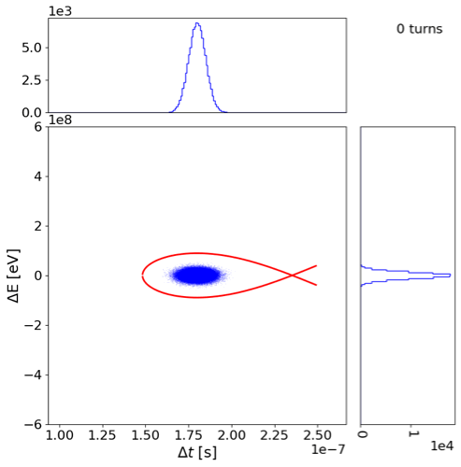
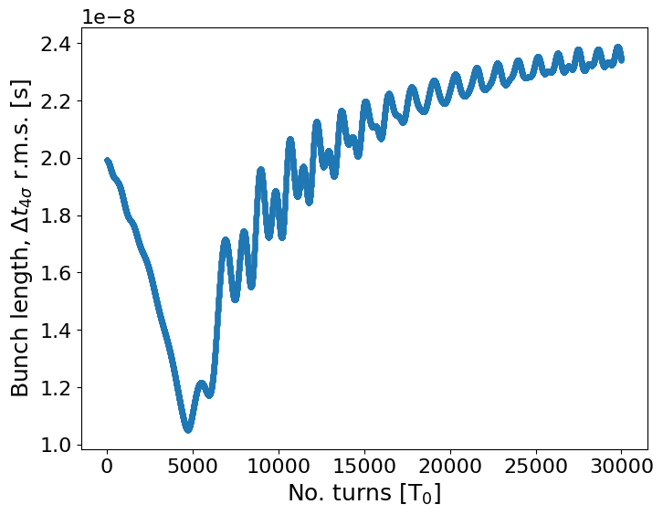
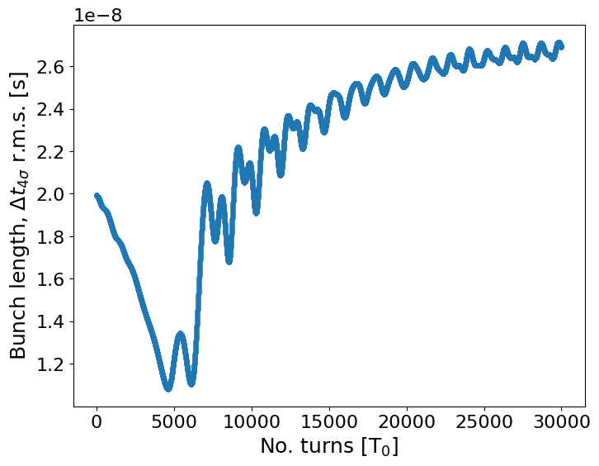
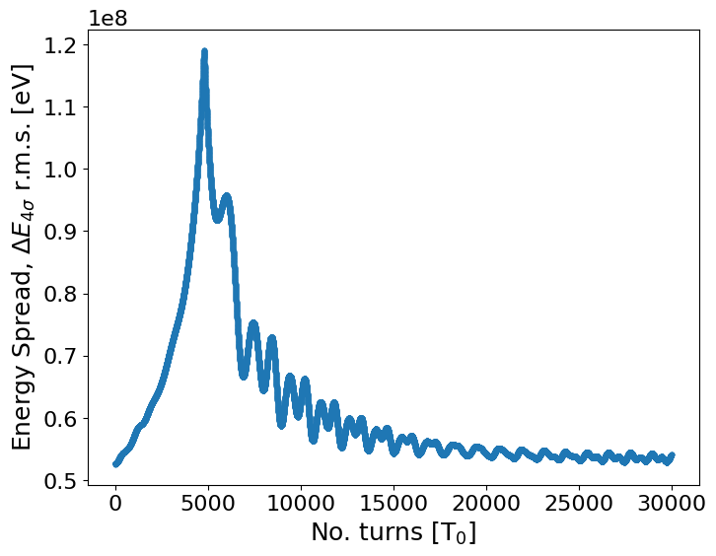
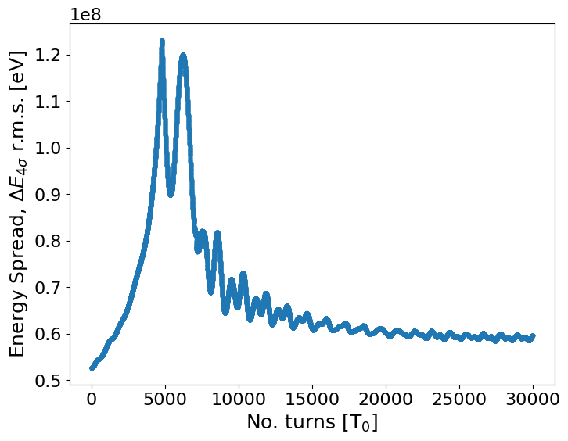
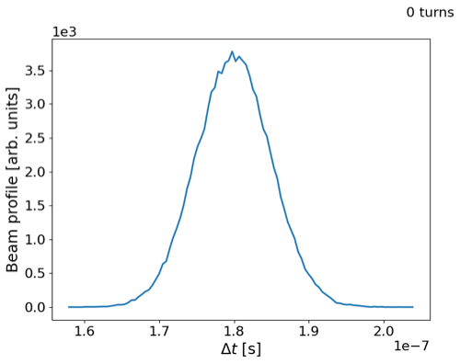
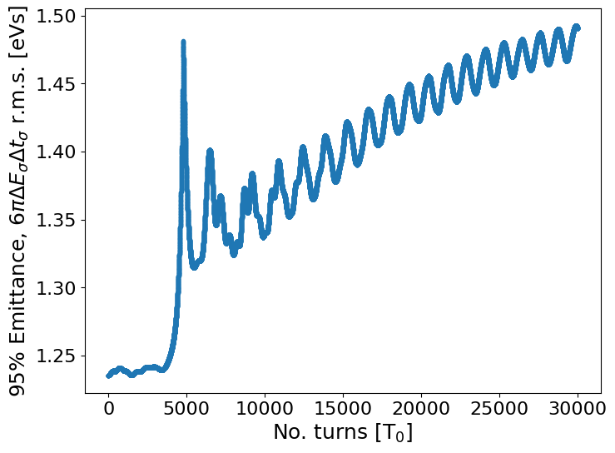
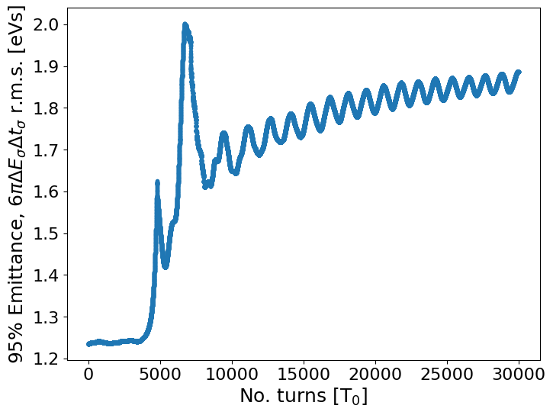
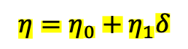
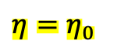
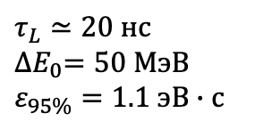
Ускорение
7.0 – 9.0 ГэВ
$τ_{L}≃20 нс$
${∆E}_{0}=50 МэВ$
$ε_{95\%}=1.1 эВ∙с$
Без скачка (MCF0 vs MCF1)
$η=η_{0}$
7.0 – 13.0 ГэВ
$η=η_{0}+η_{1}δ$
7.0 – 13.0 ГэВ
19/01/2024
7
Дубна, 2024

Slide 8
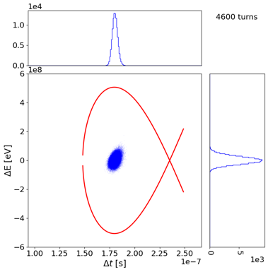
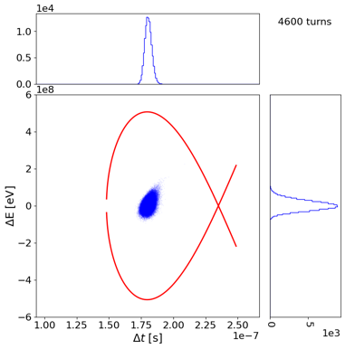
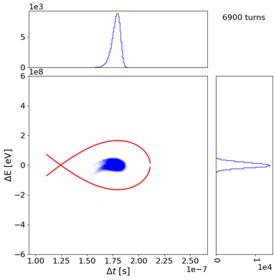
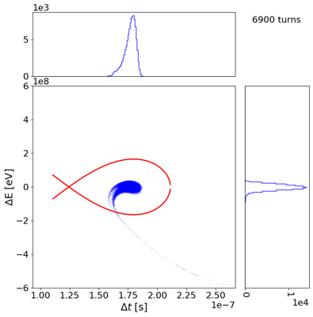
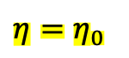
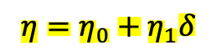
Без скачка (MCF0 vs MCF1) Snapshot
$η=η_{0}$
7.0 – 13.0 ГэВ
$η=η_{0}+η_{1}δ$
7.0 – 13.0 ГэВ
19/01/2024
8
Дубна, 2024

Slide 9
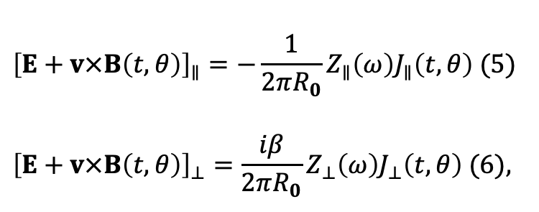
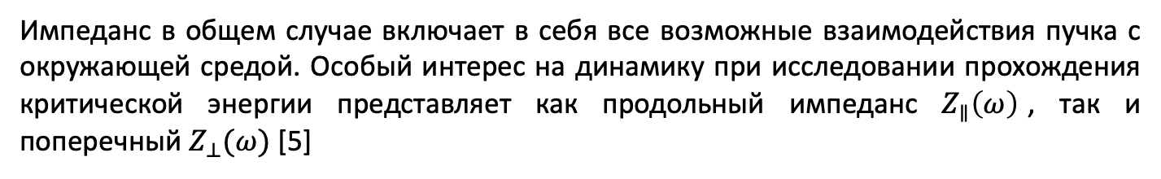
Возмущение пучка
Импеданс в общем случае включает в себя все возможные взаимодействия пучка с окружающей средой. Особый интерес на динамику при исследовании прохождения критической энергии представляет как продольный импеданс $Z_{∥}\left(ω\right)$, так и поперечный $Z_{⊥}(ω)$ [5]
$${\left[E+v×B\left(t,θ\right)\right]}_{∥}=−\frac{1}{2πR_{0}}Z_{∥}\left(ω\right)J_{∥}\left(t,θ\right) (5) \\ {\left[E+v×B\left(t,θ\right)\right]}_{⊥}=\frac{iβ}{2πR_{0}}Z_{⊥}\left(ω\right)J_{⊥}\left(t,θ\right) (6),$$
большое значение представляет интенсивность сгустка и распределение частиц, определяя дополнительное напряжение. В зависимости от конкретного видна импеданса, наведеное напряжение может как фокусировать, так и дефокусировать сгусток
19/01/2024
9
Дубна, 2024

Slide 10
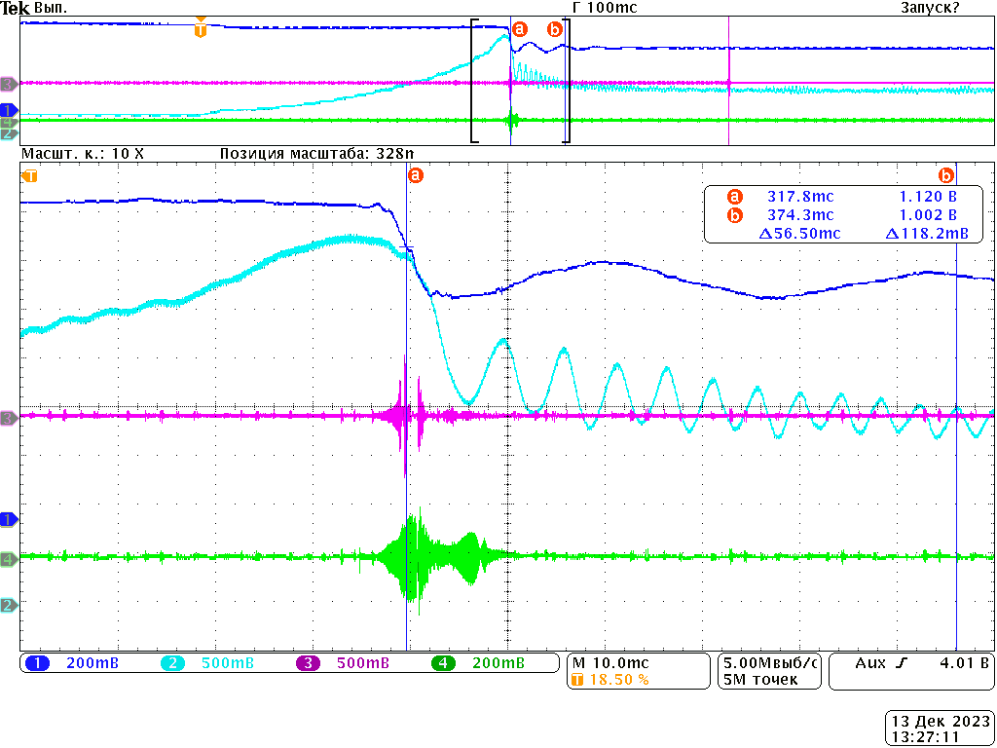
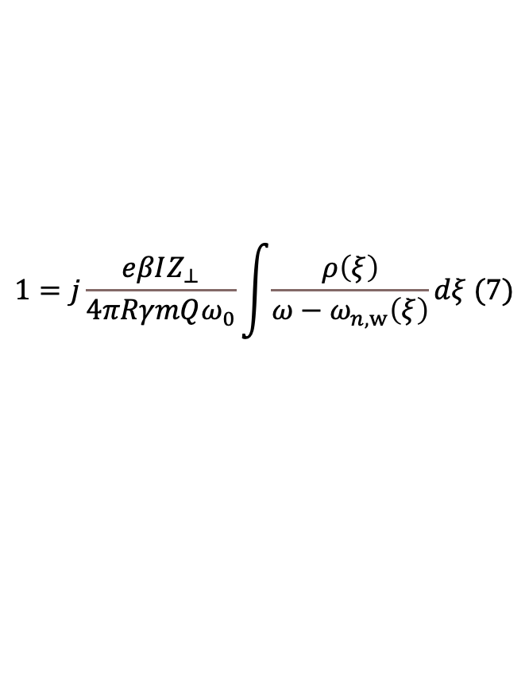
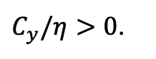
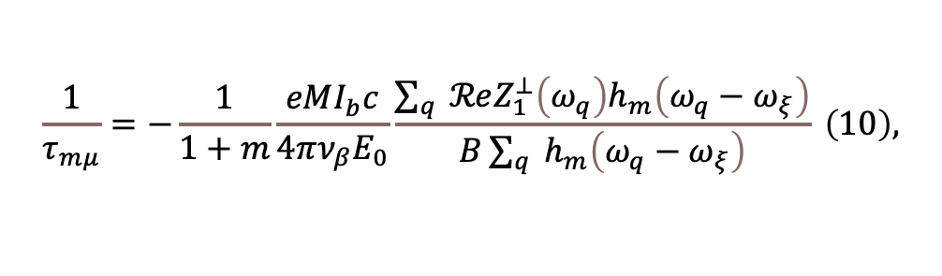
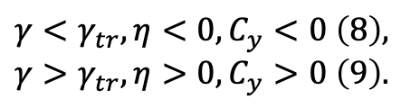
Поперечное согласование
Поперечная нестабильность «голова-хвост»
$$1=j\frac{eβIZ_{⊥}}{4πRγmQω_{0}}\int{\frac{ρ\left(ξ\right)}{ω−ω_{n,w}\left(ξ\right)}}dξ (7)$$
Условие стабильности
$C_{y}/η>0$.
$${γ<γ}_{tr}, η<0, C_{y}<0 \left(8\right), {γ>γ}_{tr}, η>0, C_{y}>0 \left(9\right).$$
Несколько сгустков
$$\frac{1}{τ_{mμ}}=−\frac{1}{1+m}\frac{eMI_{b}c}{4πν_{β}E_{0}}\frac{\sum_{q}{ }ℛeZ_{1}^{⊥}\left(ω_{q}\right)h_{m}\left(ω_{q}−ω_{ξ}\right)}{B\sum_{q}{ }h_{m}\left(ω_{q}−ω_{ξ}\right)} \left(10\right),$$
19/01/2024
10
Дубна, 2024

Slide 11
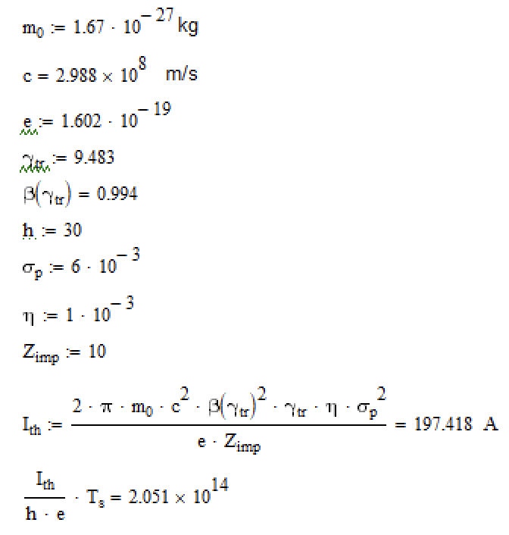
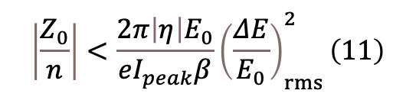
Продольное согласование
Критерий Кейл-Шнель
Предельный ток
$$\left|\frac{Z_{0}}{n}\right|<\frac{2π\left|η\right|E_{0}}{eI_{peak}β}{\left(\frac{ΔE}{E_{0}}\right)}_{rms}^{2}\left(11\right)$$
19/01/2024
11
Дубна, 2024

Slide 12
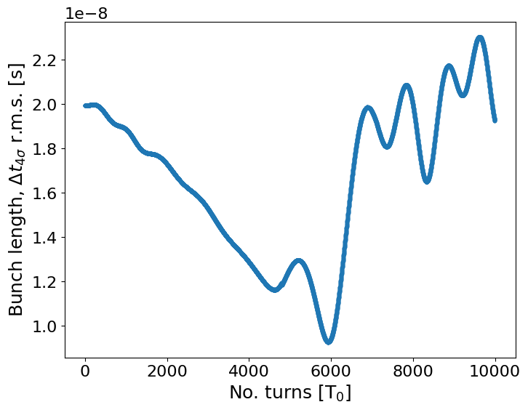
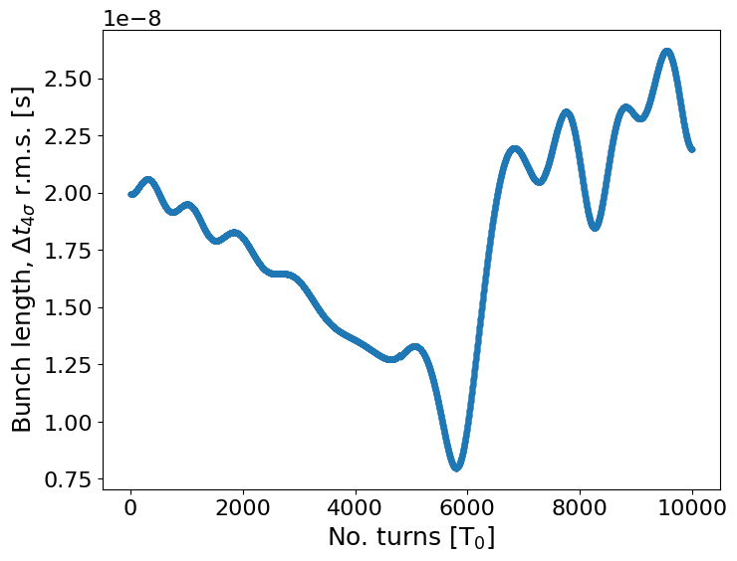
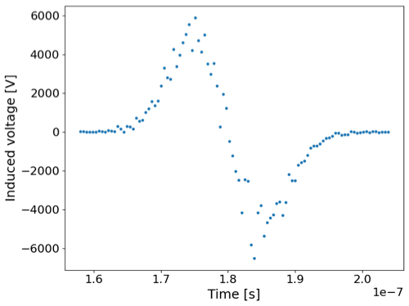
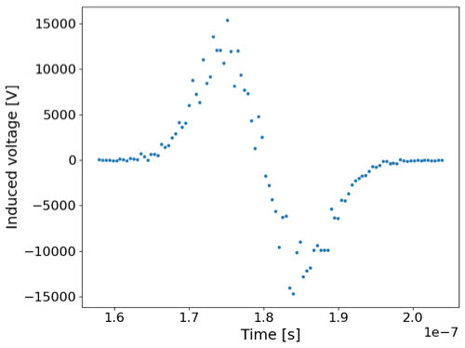
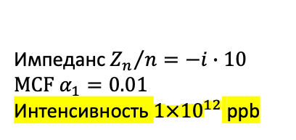
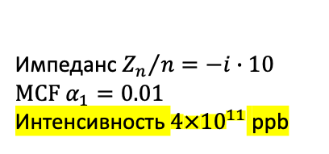

Без скачка (Импеданс ${Z_{n}}/n=−i∙10)$
Импеданс ${Z_{n}}/n=−i∙10$
MCF $α_{1}=0.01$
Интенсивность $4×{10}^{11}$ ppb
Импеданс ${Z_{n}}/n=−i∙10$
MCF $α_{1}=0.01$
Интенсивность $1×{10}^{12}$ ppb
19/01/2024
12
Дубна, 2024

Slide 13
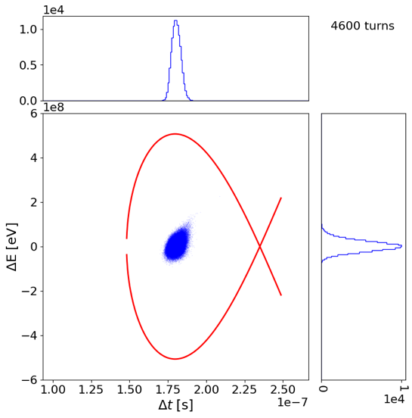
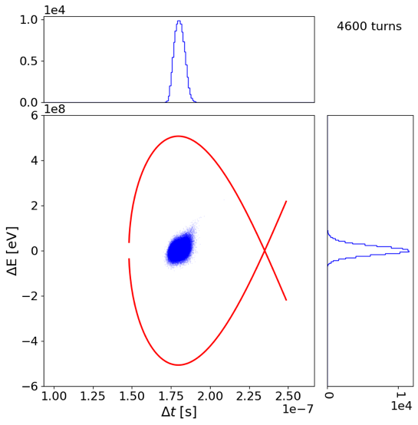
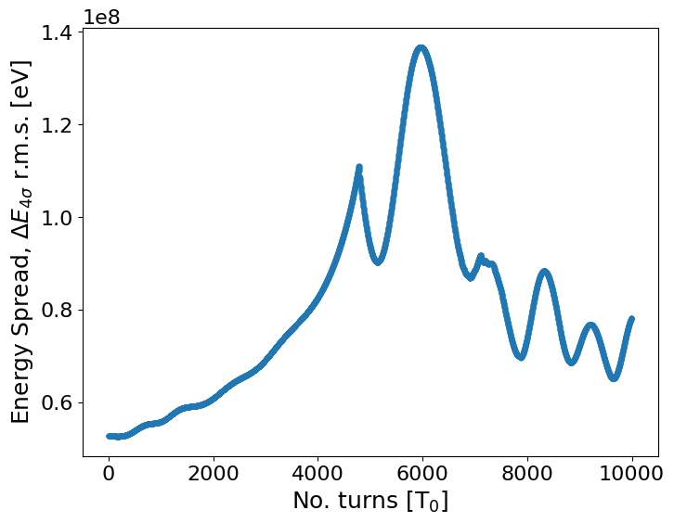
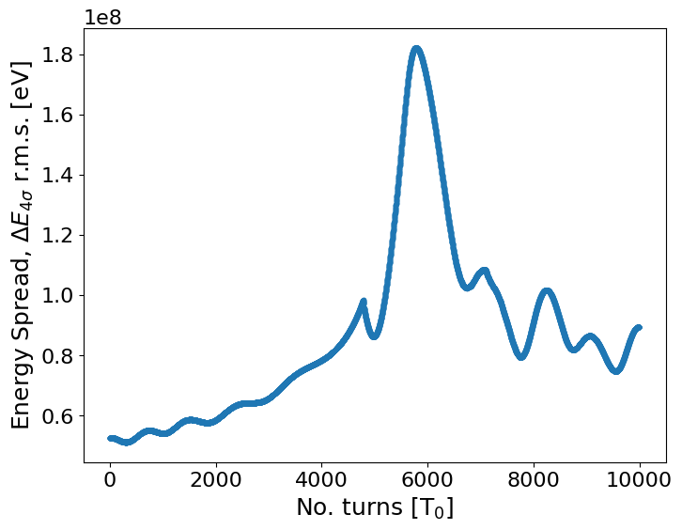
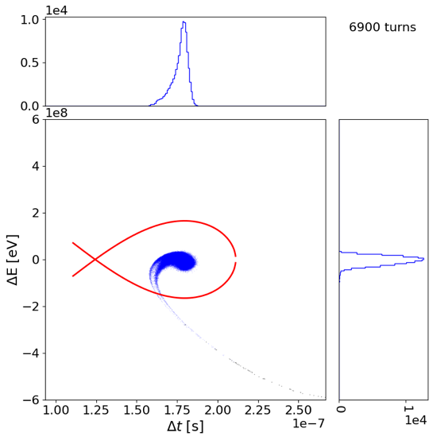
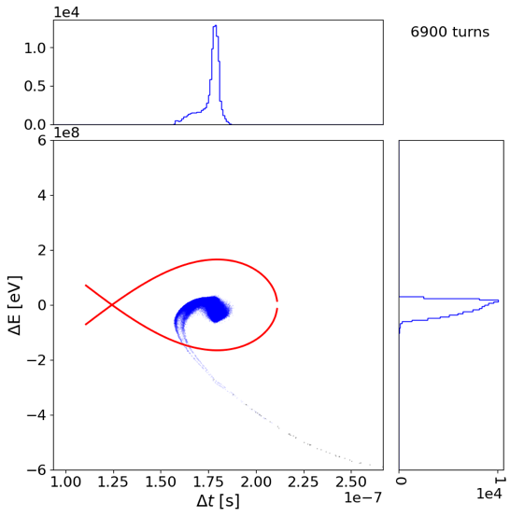
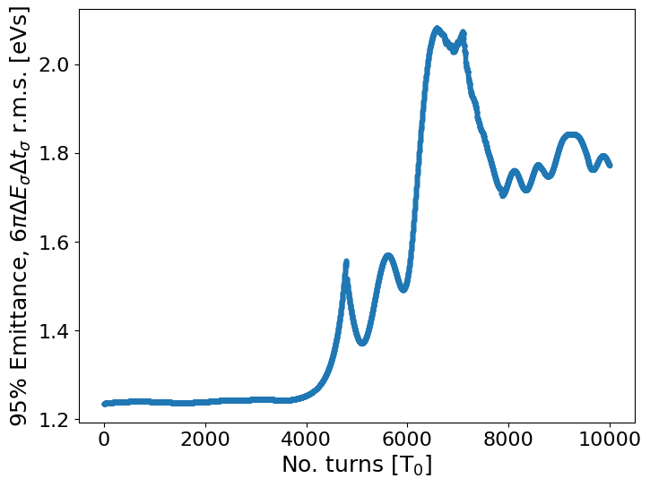
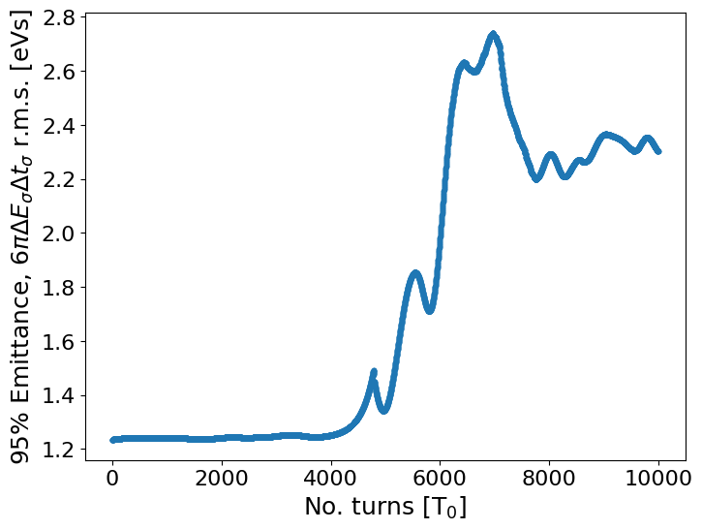

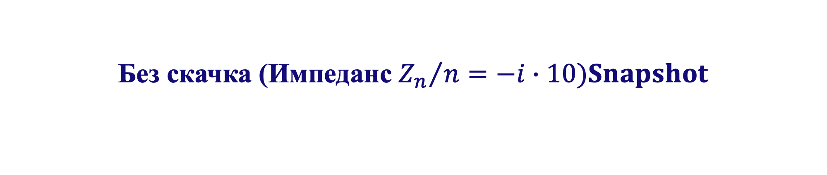

Без скачка (Импеданс ${Z_{n}}/n=−i∙10)Snapshot$
Импеданс ${Z_{n}}/n=−i∙10$
MCF $α_{1}=0.01$
Интенсивность $4×{10}^{11}$ ppb
Импеданс ${Z_{n}}/n=−i∙10$
MCF $α_{1}=0.01$
Интенсивность $1×{10}^{12}$ ppb
19/01/2024
13
Дубна, 2024

Slide 14
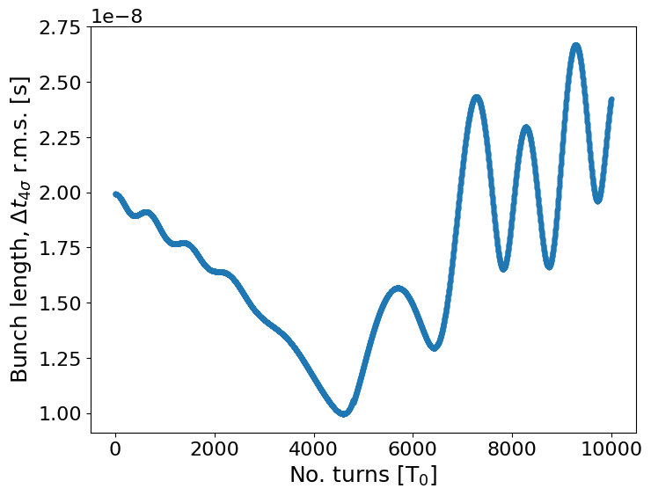
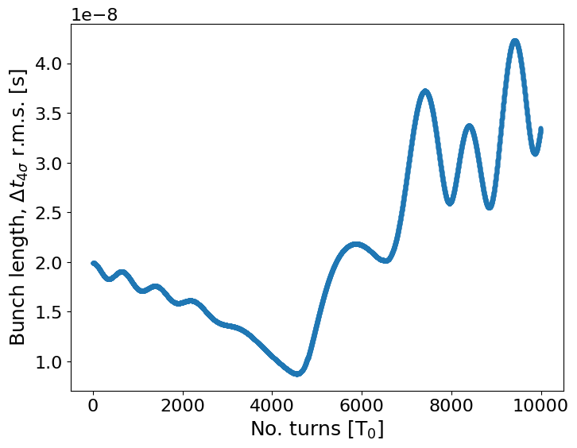





Без скачка (Импеданс ${Z_{n}}/n=+i∙10)$
Импеданс ${Z_{n}}/n=+i∙10$
MCF $α_{1}=0.01$
Интенсивность $4×{10}^{11}$ ppb
Импеданс ${Z_{n}}/n=+i∙10$
MCF $α_{1}=0.01$
Интенсивность $1×{10}^{12}$ ppb
19/01/2024
14
Дубна, 2024

Slide 15











Без скачка (Импеданс ${Z_{n}}/n=+i∙10) Snapshot$
Импеданс ${Z_{n}}/n=+i∙10$
MCF $α_{1}=0.01$
Интенсивность $4×{10}^{11}$ ppb
Импеданс ${Z_{n}}/n=+i∙10$
MCF $α_{1}=0.01$
Интенсивность $1×{10}^{12}$ ppb
19/01/2024
15
Дубна, 2024

Slide 16

Моделирование || прохождения критической энергии без скачка
 | Сохранение пучка (9 ГэВ) | Особенности
Без импеданса $$α_{1}=0$$ Интенсивность $4×{10}^{11}$ ppb | 100% | Квадрупольные колебания после $γ_{tr}$
Без импеданса $$α_{1}=0.01$$ Интенсивность $4×{10}^{11}$ ppb | 99.65% | Присутствует слабое влияние нелинейности
Импеданс ${Z_{n}}/n=−i∙10$ $$α_{1}=0.01$$ Интенсивность $4×{10}^{11}$ ppb | 99.65% | Уменьшение длины сгустка после $γ_{tr}$
Импеданс ${Z_{n}}/n=+i∙10$ $$α_{1}=0.01$$ Интенсивность $4×{10}^{11}$ ppb | 99.60% | Уменьшение длины сгустка до $γ_{tr}$
Импеданс ${Z_{n}}/n=−i∙10$ $$α_{1}=0.01$$ Интенсивность $1×{10}^{12}$ ppb | 99.60% | Существенное сжатие + раскачка до $γ_{tr}$
Импеданс ${Z_{n}}/n=+i∙10$ $$α_{1}=0.01$$ Интенсивность $1×{10}^{12}$ ppb | 98.60% | Увеличенная амплитуда квадрупольных колебаний + раскачка до $γ_{tr}$
19/01/2024
16
Дубна, 2024

Slide 17
Прохождение скачком
19/01/2024
17
Дубна, 2024

Slide 18
Прохождение без скачка
Скачок критической энергии
Модулирование дисперсионной функции
Изменение рабочей точки
Смена фазы ВЧ
Подавление хроматичности
Моделирование продольной динамики
Станция перезахвата
19/01/2024
18
Дубна, 2024

Slide 19




Скачок критической энергии
Скачок критической энергии применяется для увеличения темпа пересечения критической энергии пучком, при этом сам темп ускорения не меняется. Это достигается изменением параметров ускорителя, при котором изменяется $α_{0}=1/{{γ_{tr}}^{2}}.$
Скачок критической энергии $Δγ_{tr}$ | 0.9
Скачок $α_{0}$ | $$1.924×{10}^{−3}$$
Длительность переднего фронта, мс | 36
Время заднего фронта, мс | 1
19/01/2024
19
Дубна, 2024

Slide 20




Модулирование дисперсионной функции
Такая модуляция в синхротроне У-70 осуществляется квадруполями во 2 и 8 блоках каждого суперпериода [7]. При этом квадруполи расположены на через полпериода ${Δν}_{x,y}=0.5×0.5$ и имеют противоположные полярности.
$$α=\frac{1}{C} \int_{0}^{С}{\frac{D\left(s\right)}{ρ\left(s\right)}}ds \left(9\right)$$
19/01/2024
20
Дубна, 2024

Slide 21



Изменение рабочей точки
Время от момента инжекции, мс | Рабочая точка $ν_{x,y}$ | Относительно скачка
290 | $$9.921×9.842$$ | до процедуры скачка
295 | $$9.917×9.808$$ | начало процедуры скачка
310 | $$9.849×9.787$$ | середина процедуры скачка
326 | $$9.780×9.771$$ | момент скачка
330 | $$9.902×9.809$$ | после скачка
Изменение рабочей точки связано с тем, что квадруполи обеспечивающие поднятия критической распложены не точно через полпериода, а также с их конечными размерами. В целом, рабочая точка оптимизирована таким образом, чтобы избежать резонанс связи $ν_{x}−ν_{y}=0$.
19/01/2024
21
Дубна, 2024

Slide 22


Изменение рабочей точки
Время от момента инжекции, мс | Рабочая точка $ν_{x,y}$ | Относительно скачка
290 | $$9.921×9.842$$ | до процедуры скачка
295 | $$9.917×9.808$$ | начало процедуры скачка
310 | $$9.849×9.787$$ | середина процедуры скачка
326 | $$9.780×9.771$$ | момент скачка
330 | $$9.902×9.809$$ | после скачка
19/01/2024
22
Дубна, 2024

Slide 23


Смена фазы ВЧ
$$η_{0}\cos{φ_{s}}<0 \left(3\right)$$
Независимо от способа прохождения критической энергии, фаза ускоряющего поля меняется в соответствии с уравнением (3) стабильности фазового движения. На рис.6 представлена временная длительность пучка относительно фазы ВЧ, видно, что в момент скачка критической энергии, также видны и продольные квадрупольные колебания.
19/01/2024
23
Дубна, 2024

Slide 24


Смена фазы ВЧ и скачок на У-70
19/01/2024
24
Дубна, 2024

Slide 25








Ускорение
6.9 – 8.9 ГэВ
$τ_{L}≃20 нс$
${∆E}_{0}=50 МэВ$
$ε_{95\%}=1.1 эВ∙с$
Cкачок (MCF0 vs MCF1)
$η=η_{0}$
6.9 – 12.9 ГэВ
$η=η_{0}+η_{1}δ$
6.9 – 12.9 ГэВ
19/01/2024
25
Дубна, 2024

Slide 26




Ускорение
6.9 – 8.9 ГэВ
$τ_{L}≃20 нс$
${∆E}_{0}=50 МэВ$
$ε_{95\%}=1.1 эВ∙с$
Cкачок (MCF0 vs MCF1) Snapshot
$η=η_{0}$
6.9 – 12.9 ГэВ
$η=η_{0}+η_{1}δ$
6.9 – 12.9 ГэВ
19/01/2024
26
Дубна, 2024

Slide 27





Cкачок (Импеданс ${Z_{n}}/n=−i∙10)$
Импеданс ${Z_{n}}/n=−i∙10$
MCF $α_{1}=0.01$
Интенсивность $4×{10}^{11}$ ppb
Импеданс ${Z_{n}}/n=−i∙10$
MCF $α_{1}=0.01$
Интенсивность $1×{10}^{12}$ ppb
19/01/2024
27
Дубна, 2024

Slide 28










Cкачок (Импеданс ${Z_{n}}/n=−i∙10) Snapshot$
Импеданс ${Z_{n}}/n=−i∙10$
MCF $α_{1}=0.01$
Интенсивность $4×{10}^{11}$ ppb
Импеданс ${Z_{n}}/n=−i∙10$
MCF $α_{1}=0.01$
Интенсивность $1×{10}^{12}$ ppb
19/01/2024
28
Дубна, 2024

Slide 29





Cкачок (Импеданс ${Z_{n}}/n=+i∙10)$
Импеданс ${Z_{n}}/n=+i∙10$
MCF $α_{1}=0.01$
Интенсивность $4×{10}^{11}$ ppb
Импеданс ${Z_{n}}/n=+i∙10$
MCF $α_{1}=0.01$
Интенсивность $1×{10}^{12}$ ppb
19/01/2024
29
Дубна, 2024

Slide 30









Cкачок (Импеданс ${Z_{n}}/n=+i∙10) Snapshot$
Импеданс ${Z_{n}}/n=+i∙10$
MCF $α_{1}=0.01$
Интенсивность $4×{10}^{11}$ ppb
Импеданс ${Z_{n}}/n=+i∙10$
MCF $α_{1}=0.01$
Интенсивность $1×{10}^{12}$ ppb
19/01/2024
30
Дубна, 2024

Slide 31

Моделирование || прохождения критической энергии cкачком
$$Скачок γ_{tr}$$ | Сохранение пучка (9 ГэВ) | Особенности
Без импеданса $$α_{1}=0$$ Интенсивность $4×{10}^{11}$ ppb | 100% | Длина сгустка не значительно сокращается
Без импеданса $$α_{1}=0.01$$ Интенсивность $4×{10}^{11}$ ppb | 100% | Нелинейность отсутствует
Импеданс ${Z_{n}}/n=−i∙10$ $$α_{1}=0.01$$ Интенсивность $4×{10}^{11}$ ppb | 100% | Уменьшение длины после скачка $γ_{tr}$
Импеданс ${Z_{n}}/n=+i∙10$ $$α_{1}=0.01$$ Интенсивность $4×{10}^{11}$ ppb | 100% | Слабые квадрупольные колебания до скачка $γ_{tr}$
Импеданс ${Z_{n}}/n=−i∙10$ $$α_{1}=0.01$$ Интенсивность 1$×{10}^{12}$ ppb | 99% | Длина сгустка существенно сокращается + раскачка до скачка $γ_{tr}$
Импеданс ${Z_{n}}/n=+i∙10$ $$α_{1}=0.01$$ Интенсивность 1$×{10}^{12}$ ppb | 99% | Большая амплитуда квадрупольных колебаний + раскачка до скачка $γ_{tr}$
19/01/2024
31
Дубна, 2024

Slide 32

Станция перезахвата
Как видно из уравнений (5) и (11), а также численного моделирования, продольная длина сгустка важна в том смысле, что создаваемое напряжение импедансом вида ${Z_{n}}/n=±i∙const$ действует на градиент распределения частиц в сгустке и тем больше, чем меньше длина самого сгустка и больше интенсивность. С этой целью, на У-70 также может быть использована станция перезахвата, которая раскачивает пучок и тем самым увеличивает длину сгустка.
19/01/2024
32
Дубна, 2024

Slide 33
Заключение
Прохождение критической энергии в гармоническом ВЧ как с использованием метода скачка, так и без него, было рассмотрено в сеансе на протонном синхротроне У-70. А также при помощи моделирования продольной динамики для различных импедансов и интенсивностей сгустков.
Показано, что темп ускорения играет ключевую роль при прохождении критической энергии. Для его увеличения используют метод поднятия критической энергии при помощи модуляции дисперсионной функции. Что позволяет контролировать продольную длину сгустка в момент прохождения критической энергии.
Полученные результаты представляют большой интерес для дальнейшего изучения критической энергии как в гармоническом, так и барьерном ВЧ в коллайдере NICA для ускорения поляризованных протонов.
19/01/2024
33
Дубна, 2024

Slide 34
Благодарность
Автор выражает благодарность директору ИФВЭ Иванову С.В. за возможность участия в сеансе на синхротроне У-70, а также сотрудникам ОУК ИФВЭ Калинину В.А., Пашкову П.Т., Ермолаеву А.Д. за всестороннюю помощь в изучении рассматриваемой задачи.
25/12/2023
34
Москва, 2023

Slide 35
Литература
[1] Kolokolchikov, S. and Senichev, Y. and Melnikov, A. and Syresin, E.", Acceleration and crossing of transition energy investigation using an RF structure of the barrier bucket type in the NICA accelerator complex, 10.1088/1742-6596/2420/1/012001, JACoW, IPAC2022, WEPOPT004, 2022
[2] J. Wei, S.-Y. Lee, Space Charge Effect at Transition Energy and the Transfer of R.F. System at Top Energy, BNL— 41667
[3] S.-Y. Lee, Accelerator Physics (Fourth Edition), DOI:10.1142/11111, ISNB: 978-981-327-468-6, 978-981-327-467- 9, World Scientific Publishing Company, 2018.
[4] MADX, https://mad.web.cern.ch/mad/
[5] Ng, K. Y.", Physics of Intensity Dependent Beam Instabilities, U.S. Particle Accelerator School (USPAS 2002), FERMILAB-FN-0713, 2002.
[6] П. Т. Пашков, Измерение индуктивной компоненты продольного импеданса связи У-70 с помощью скачка критической энергии – Протвино: ИФВЭ, 2004. – 16 с.: ил. – (ИФВЭ ; 2004-4) . – URL: http://dbserv.ihep.su/~pubs/prep2004/04-04-k.htm . - Библиогр.:с.16
[7] С. А. Черный, Ускорительный комплекс ИФВЭ, ЭЧАЯ 1991, том 22, выпуск 5.
[8] Пашков, П. Т, Основы теории протонного синхротрона: Учеб. пособие для студентов МГУ / П. Т. Пашков. - Протвино: Гос. науч. центр Рос. Федерации Ин-т физики высок. энергий, 1999. - 112 с.:- (Государственный научный центр Российской Федерации Институт физики высоких энергий (ИФВЭ); 99-42. ОУ У-70).
[9] BLonD, https://blond.web.cern.ch/
19/01/2024
35
Дубна, 2024

Slide 36
What’s next
По прохождению критической энергии скачком
Статья по прохождению в гармоническом ВЧ на У-70
Прохождение в гармоническом ВЧ для NICA
Статья по прохождению в гармоническом/барьерном ВЧ
По диссертации
IBS для NICA (тяжелые/легкие ядра в регулярной/резонансной структуре)
Прохождение критической через резонанс
A Novel Non-adiabatic Approach To Transition Crossing In A Circular Hadron Accelerator (M. Giovannozzi 2023)
Резонансная магнитооптическая структура для ФОДО, ФДО, ОДФДО
Старый Нуклотрон
8-shape Нуклотрон
По студентам
Владислав
OptiM для дейтронов 270 МэВ
MADX
COSY
Патриция
«Прецессия спина в электрическом и магнитном полях»
19/01/2024
36
Дубна, 2024

Slide 37





NICA Jump Harmonic
Без скачка
Со скачком
19/01/2024
37
Дубна, 2024

